Slide 1
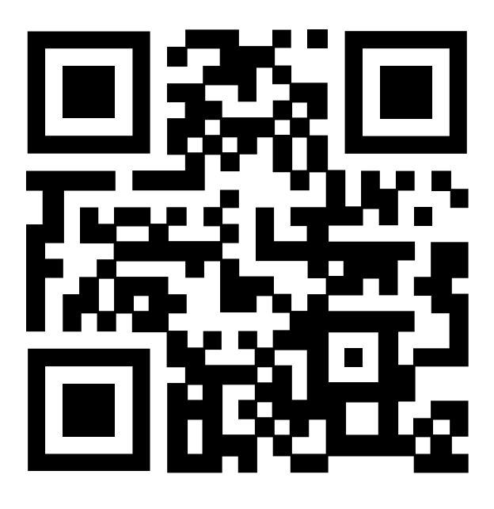
Uudelleenkäyttö osana kiertotalousyhteiskuntaa
Heta Leinonen, väitöskirjatutkija, Tampereen yliopisto
Uudelleenkäytön ammattilaispäivät 25.4.2024, Turku
Kuva: Jonne Renvall / Tampereen yliopisto

Slide 2
Kuva: Jonne Renvall / Tampereen yliopisto

Slide 3
Kiertotalous 2035
Perusskenaario: Kiertotaloustoimia maltillisessa mittakaavassa
Kiertotalousskenaario: Peruskenaarion lisäksi tehostettu ja otettu mukaan uusia kiertotaloustoimia
Hiilineutraalisuusskenaario: Kiertotalous- ja muita toimia lisätty vähähiilisyyskehityksen vahvistamiseksi

Slide 4
Lähde: https://cicat2025.turkuamk.fi/fi/kikat/

Slide 5
Vähennetään tuotantoa ja kulutusta
Kiertotaloudessa uusien luonnonvarojen ja tuotteiden kulutuksen vähentämiseen kannustetaan esimerkiksi jakamalla ja vuokraamalla tuotteita, siirtymällä palveluiden kulutukseen ja käyttämällä tuotteita mahdollisimman pitkään.
Talouskasvun tavoittelu tekee tuotteiden kulutuksen absoluuttisesta vähenemisestä käytännössä vaikeaa.
Kuva: Jonne Renvall / Tampereen yliopisto

Slide 6
Vähennetään tuotantoa ja kulutusta
Tavoitellaan resurssien kohtuullista käyttöä pelkän tuottavuuden kasvattamisen sijaan.
Keskitytään BKT:n sijaan ekologisiin reunaehtoihin.
Seurataan ja lasketaan materiaalinkäytön määrää kiertotalousasteen kasvattamisen lisäksi.
Kuva: Jonne Renvall / Tampereen yliopisto

Slide 7
Vähennetään tuotantoa ja kulutusta
Toteutetaan laaja neljän päivän työviikkokokeilu.
Karsitaan vaikeasti kierrätettävien ja resurssi-intensiivisten tuotteiden ja palveluiden kulutusta absoluuttisilla kielloilla ja verouudistuksilla.
Rajoitetaan mainontaa.
Kannustetaan yhteisötalouden yritysten perustamiseen.
Puututaan tuotteiden suunniteltuun vanhentamiseen.
Kuva: Jonne Renvall / Tampereen yliopisto

Slide 8
Lisätään yhdenvertaisuutta ja yhteiskunnallista aktiivisuutta
Kiertotalous asettaa etusijalle taloudellisen ja ekologisen kestävyyden (Dzhengiz ym., 2023; Pieroni ym., 2019). Sen sijaan sosiaalisen kestävyyden yhteys kiertotalouteen on marginaalissa (Geissdoerfer ym., 2017; Kirchherr ym., 2017; Murray ym., 2017; Pla-Julián & Guevara; 2019). Sosiaalinen oikeudenmukaisuus on paitsi välttämätöntä myös käytännöllistä, sillä kestävyyttä tavoittelevat toimet herättävät vastustusta, mikäli ne eivät ole inhimillisiä ja sosiaalisesti oikeudenmukaisia (Kennel, 2021).
Kuva: Jonne Renvall / Tampereen yliopisto

Slide 9
Lisätään yhdenvertaisuutta ja yhteiskunnallista aktiivisuutta
Tarkastellaan kriittisesti, missä materiaalien hankinta tehdään ja kuka siitä hyötyy.
Edistetään sukupuolten välistä tasa-arvoa ja lisätään naisten osallistumista.
Uudistetaan sosiaaliturva kohti perustuloon pohjautuvaa järjestelmää.
Lisätään resursseja jatkuvaan oppimiseen ja uudelleenkouluttautumiseen.
Luodaan, vahvistetaan ja ylläpidetään kansalaisten yhteiskunnallista aktiivisuutta.
Mitataan marginaalisten sidosryhmien sosiaalista osallisuutta valtakunnallisella ja kunnallisella tasolla.
Kuva: Jonne Renvall / Tampereen yliopisto

Slide 10
Lähde: https://cicat2025.turkuamk.fi/fi/kikat/

Slide 11
Uudelleenkäyttö osana kiertotalousyhteiskuntaa
Heta Leinonen, väitöskirjatutkija, Tampereen yliopisto
Uudelleenkäytön ammattilaispäivät 25.4.2024, Turku
Kuva: Jonne Renvall / Tampereen yliopisto

Slide 12
Lähteet
Dzhengiz, T., Miller, E. M., Ovaska, J-P., & Patala, S. (2023). Unpacking the circular economy: A problematizing review. International Journal of Management Reviews, 25(2), 270–296. https://doi.org/10.1111/ijmr.12329
Geissdoerfer, M., Savaget, P., Bocken, N. M. P., & Hultink, E. J. (2017). The circular economy – A new sustainability paradigm? Journal of Cleaner Production, 143, 757–768. https://doi.org/10.1016/j.jclepro.2016.12.048
Kennel, C. F. (2021). The gathering anthropocene crisis. The Anthropocene Review, 8(1), 83–95. https://doi.org/10.1177/2053019620957355
Kirchherr, J., Reike, D., & Hekkert, M. (2017). Conceptualizing the circular economy: An analysis of 114 definitions. Resources, Conservation & Recycling, 127, 221–232. https://doi.org/10.1016/j.resconrec.2017.09.005
Murray, A., Skene, K., & Haynes, K. (2017). The circular economy: An interdisciplinary exploration of the concept and application in a global context. Journal of Business Ethics, 140, 369–380. https://doi.org/10.1007/s10551-015-2693-2
Pieroni, M. P. P., McAloone, T. C., & Pigosso, D. C. A. (2019). Business model innovation for circular economy and sustainability: A review of approaches. Journal of Cleaner Production, 215, 198–216. https://doi.org/10.1016/j.jclepro.2019.01.036
Pla-Julián, I., & Guevara, S. (2019). Is circular economy the key to transitioning towards sustainable development? Challenges from the perspective of care ethics. Futures: The Journal of Policy, Planning and Futures Studies, 105, 67–77. https://doi.org/10.1016/j.futures.2018.09.001
Sandberg, M. (2021). Sufficiency transitions: A review of consumption changes for environmental sustainability. Journal of Cleaner Production, 293, 126097. https://doi.org/10.1016/j.jclepro.2021.126097

